Slide 1
毕业答辩PPT模板
SLIDE TEMPLATE OF GRADUATION REPLY
答辩人：CHERRY
指导老师：陈老师
时间：2019年5月

Slide 2
学院毕业答辩PPT模板
The Engineering &technical College Of Chengdu University Of Technology
答辩人：CHERRY
指导老师：陈老师
时间：2019年5月

Slide 3
01 请输入你的标题
PLEASE ENTER YOUR TITLE
02 请输入你的标题
PLEASE ENTER YOUR TITLE
03 请输入你的标题
PLEASE ENTER YOUR TITLE
04 模板使用说明
TEMPLATE INSTRUCTIONS
目 录
contents

Slide 4
- 请输入你的标题 -
01
PLEASE ENTER YOUR TITLE

Slide 5
团队/个人介绍 // 工商管理专业
学院由中国核工业西南物理研究院与成都理工大学于2000年在亚洲最大的受控核聚变实验基地创办，是我国核工业所属唯一高校。
学院由中国核工业西南物理研究院与成都理工大学于2000年在亚洲最大的受控核聚变实验基地创办，是我国核工业所属唯一高校。
>

Slide 6
可以开始做人物介绍啦
王劲松 资土系（感谢为本模板提供图片素材）
——
学院由中国核工业西南物理研究院与成都理工大学于2000年在亚洲最大的受控核聚变实验基地创办，是我国核工业所属唯一高校。
我的技能
MY SKILL
我的爱好
MY HOBBIES
联系方式
CONTACT INFORMATION
PS
OFFICE
JAVA
网页设计
- 微博 -
@管夏橙

Slide 7
可以开始做人物介绍啦
何亮 资土系（感谢为本模板提供图片素材）
——
学院由中国核工业西南物理研究院与成都理工大学于2000年在亚洲最大的受控核聚变实验基地创办，是我国核工业所属唯一高校。
（感谢为本模板提供图片素材）管理系 肖倩
——
学院由中国核工业西南物理研究院与成都理工大学于2000年在亚洲最大的受控核聚变实验基地创办，是我国核工业所属唯一高校。

Slide 8
团队成员介绍
王劲松 资土系 学生处
——
在这里添加正文内容
在这里添加正文内容
在这里添加正文内容
何亮 资土系
——
在这里添加正文内容
在这里添加正文内容
在这里添加正文内容
肖倩 管理系
——
在这里添加正文内容
在这里添加正文内容
在这里添加正文内容
秦老师 经管中心
——
在这里添加正文内容
在这里添加正文内容
在这里添加正文内容

Slide 9
传承核工业精神，建设高水平大学
培养高素质人才，服务核工业发展

Slide 10
- 请输入你的标题 -
02
PLEASE ENTER YOUR TITLE

Slide 11
你可以输入一大段文字
学院由中国核工业西南物理研究院与成都理工大学于2000年在亚洲最大的受控核聚变实验基地创办，是我国核工业所属唯一高校。
学院由中国核工业西南物理研究院与成都理工大学于2000年在亚洲最大的受控核聚变实验基地创办，是我国核工业所属唯一高校。
学院由中国核工业西南物理研究院与成都理工大学于2000年在亚洲最大的受控核聚变实验基地创办，是我国核工业所属唯一高校。
学院由中国核工业西南物理研究院与成都理工大学于2000年在亚洲最大的受控核聚变实验基地创办，是我国核工业所属唯一高校。
学院由中国核工业西南物理研究院与成都理工大学于2000年在亚洲最大的受控核聚变实验基地创办，是我国核工业所属唯一高校。
项目背景

Slide 12
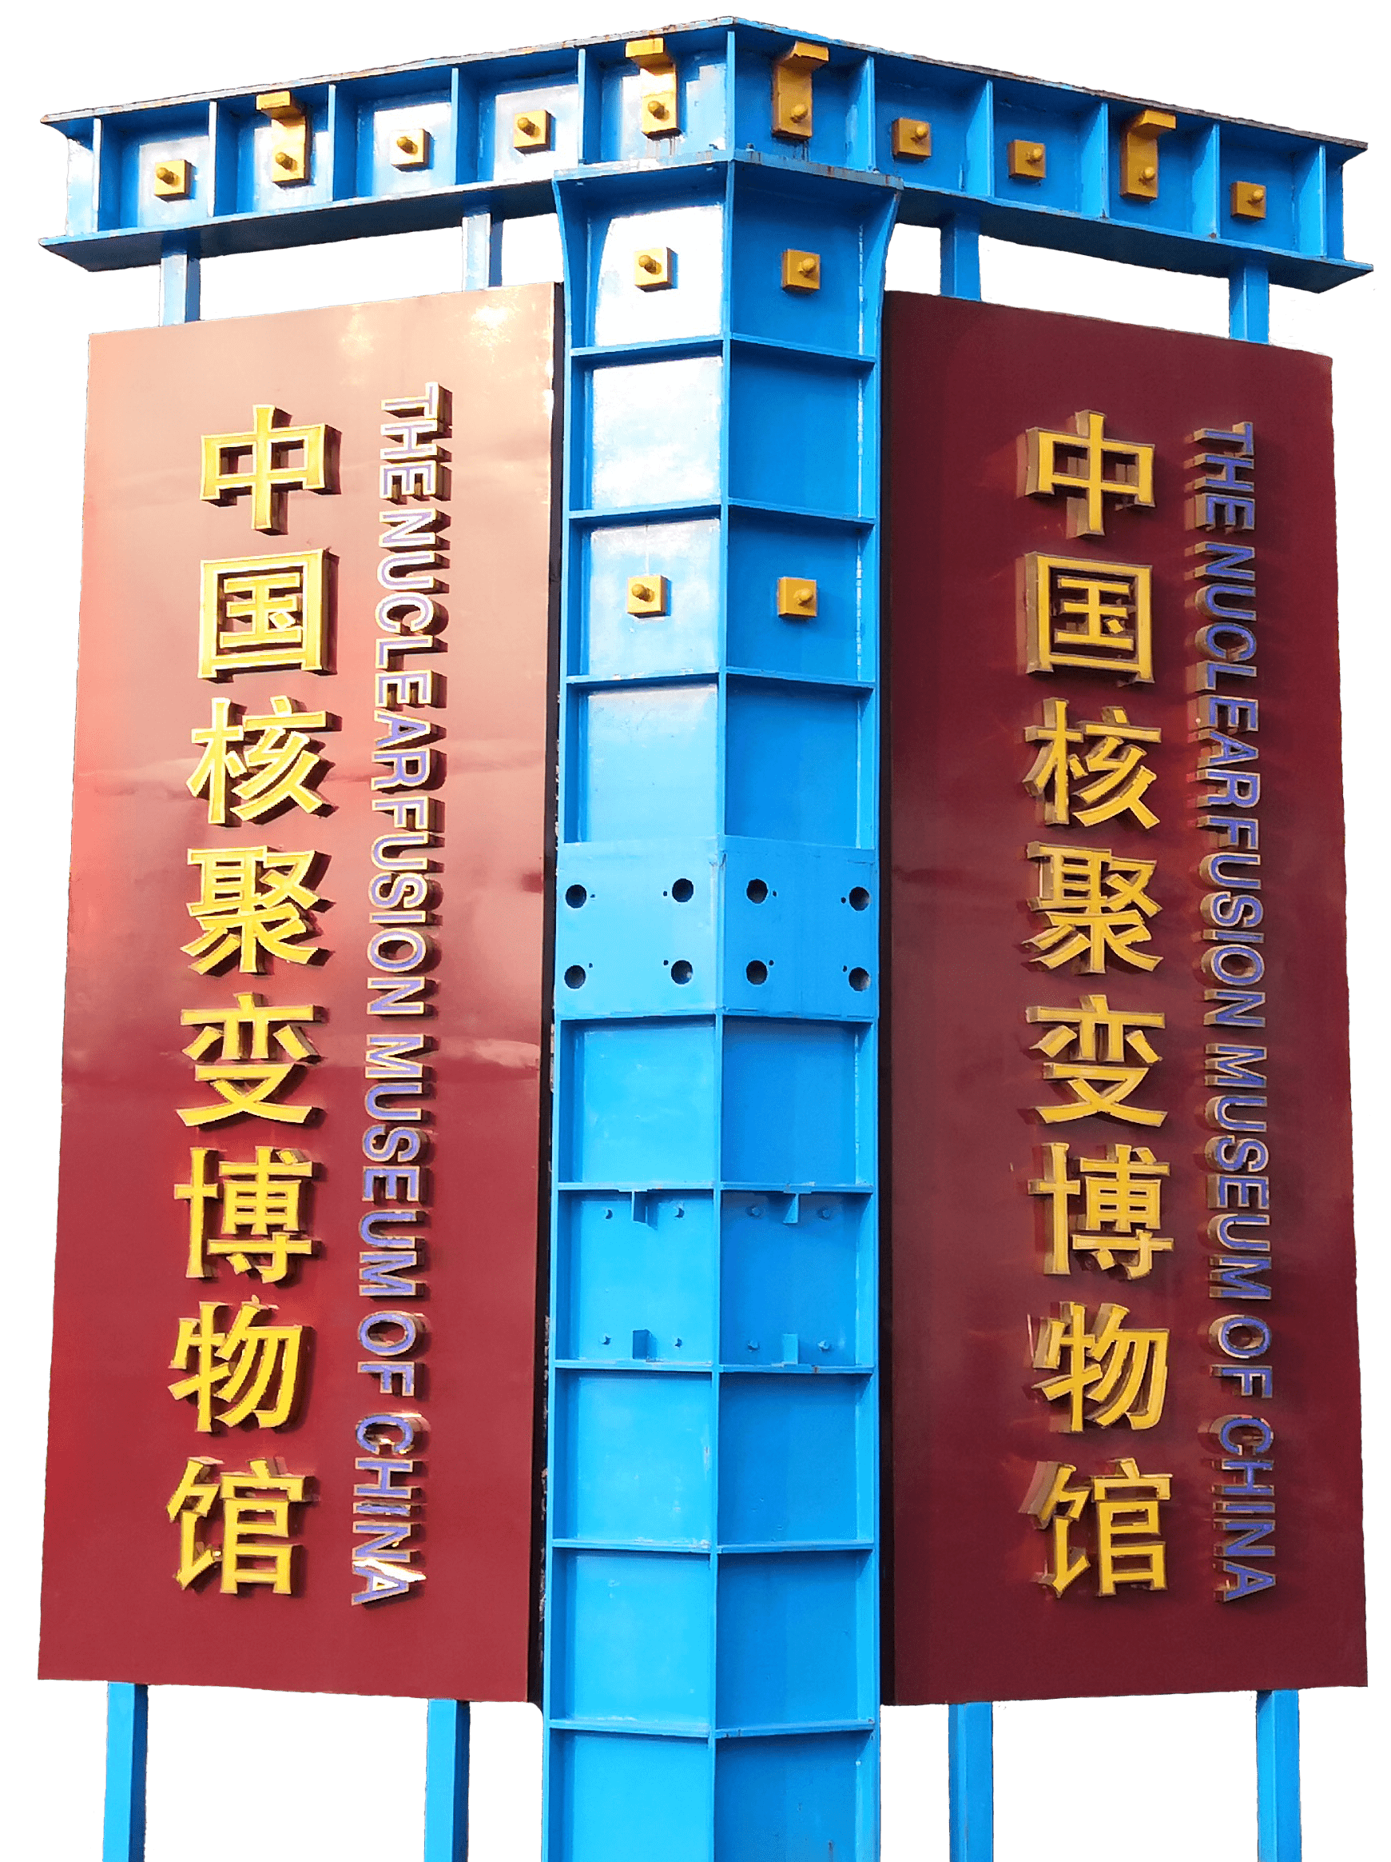
列举实例进行分析
—
敢为人先，奋发图强
育才树人，追求卓越
学院由中国核工业西南物理研究院与成都理工大学于2000年在亚洲最大的受控核聚变实验基地创办，是我国核工业所属唯一高校。
穷究于理，成就于工
两弹一艇，四个一切

Slide 13
这里可以提炼你的观点
主
穷究于理，成就于工。
两弹一艇，四个一切。
敢为人先，奋发图强，育才树人，追求卓越。
题
输入标题输入标题
学院由中国核工业西南物理研究院与成都理工大学于2000年在亚洲最大的受控核聚变实验基地创办，是我国核工业所属唯一高校。

Slide 14
这里可以提炼观点
两弹一艇、四个一切
穷究于理、成就于工
▼
请输入备注请输入备注请输入备注请输入备注
请输入备注请输入备注请输入备注请输入备注
关键词
关键词
关键词
关键词
关键词
关键词

Slide 15
201X年学院发展重点
学院秉承“两弹一艇”“四个一切”的核工业精
神，恪守成都理工大学“穷究于理、成就于工”的校训
穷究于理
四个一切
成就于工
两弹一艇
核工业精神

Slide 16
巧用截图并提炼关键词
管理
核能
经济
资土
电计
外语
自动化
艺术

Slide 17
试一试图文结合
输入标题输入标题
学院由中国核工业西南物理研究院与成都理工大学于2000年在亚洲最大的受控核聚变实验基地创办，是我国核工业所属唯一高校。

Slide 18
可以做一些对比分析
比例
沫若湖畔
青年影院
vs
在这里添加正文内容 在这里添加正文内容
在这里添加正文内容 在这里添加正文内容
在这里添加正文内容 在这里添加正文内容
在这里添加正文内容 在这里添加正文内容
在这里添加正文内容 在这里添加正文内容
在这里添加正文内容 在这里添加正文内容
在这里添加正文内容 在这里添加正文内容
在这里添加正文内容 在这里添加正文内容

Slide 19
或者一对观点陈述
工程训练中心
--
在这里添加正文内容在这里添加正文内容
在这里添加正文内容在这里添加正文内容
在这里添加正文内容在这里添加正文内容
----
金工中心
--
在这里添加正文内容在这里添加正文内容
在这里添加正文内容在这里添加正文内容
在这里添加正文内容在这里添加正文内容
----

Slide 20
或者一对观点陈述
学院融媒体中心
在这里添加正文内容在这里添加正文内容
在这里添加正文内容在这里添加正文内容
在这里添加正文内容在这里添加正文内容
双微平台
在这里添加正文内容在这里添加正文内容
在这里添加正文内容在这里添加正文内容
在这里添加正文内容在这里添加正文内容
关键词：组宣科 宣传 资讯 传播 服务

Slide 21
或者一对观点陈述
输入正文内容
输入正文内容
01
沫若湖畔
02
孵化园
输入正文内容
输入正文内容
输入正文内容
输入正文内容
输入正文内容
输入正文内容

Slide 22
试一试图文结合
一教大楼梯
在这里添加正文
在这里添加正文
在这里添加正文
在这里添加正文
——————
输入标题输入标题
学院由中国核工业西南物理研究院与成都理工大学于2000年在亚洲最大的受控核聚变实验基地创办，是我国核工业所属唯一高校。

Slide 23
试一试图文结合
沫若湖畔
————
学院由中国核工业西南物理研究院与成都理工大学于2000年在亚洲最大的受控核聚变实验基地创办，是我国核工业所属唯一高校。
湖心岛
————
学院由中国核工业西南物理研究院与成都理工大学于2000年在亚洲最大的受控核聚变实验基地创办，是我国核工业所属唯一高校。

Slide 24
输入标题输入标题
——
学院由中国核工业西南物理研究院与成都理工大学于2000年在亚洲最大的受控核聚变实验基地创办，是我国核工业所属唯一高校。
类别一
1980个
类别二
9200元
类别三
23次

Slide 25
你可以分段解释文本或数据
添加文本或数据
例如：
2000 W
请输入标题 PLEASE ENTER A TITLE
学院秉承核工业“两弹一艇”“四个一切”的精神
学院由中国核工业西南物理研究院与成都理工大学于2000年在亚洲最大的受控核聚变实验基地创办，是我国核工业所属唯一高校。
学院由中国核工业西南物理研究院与成都理工大学于2000年在亚洲最大的受控核聚变实验基地创办，是我国核工业所属唯一高校。

Slide 26
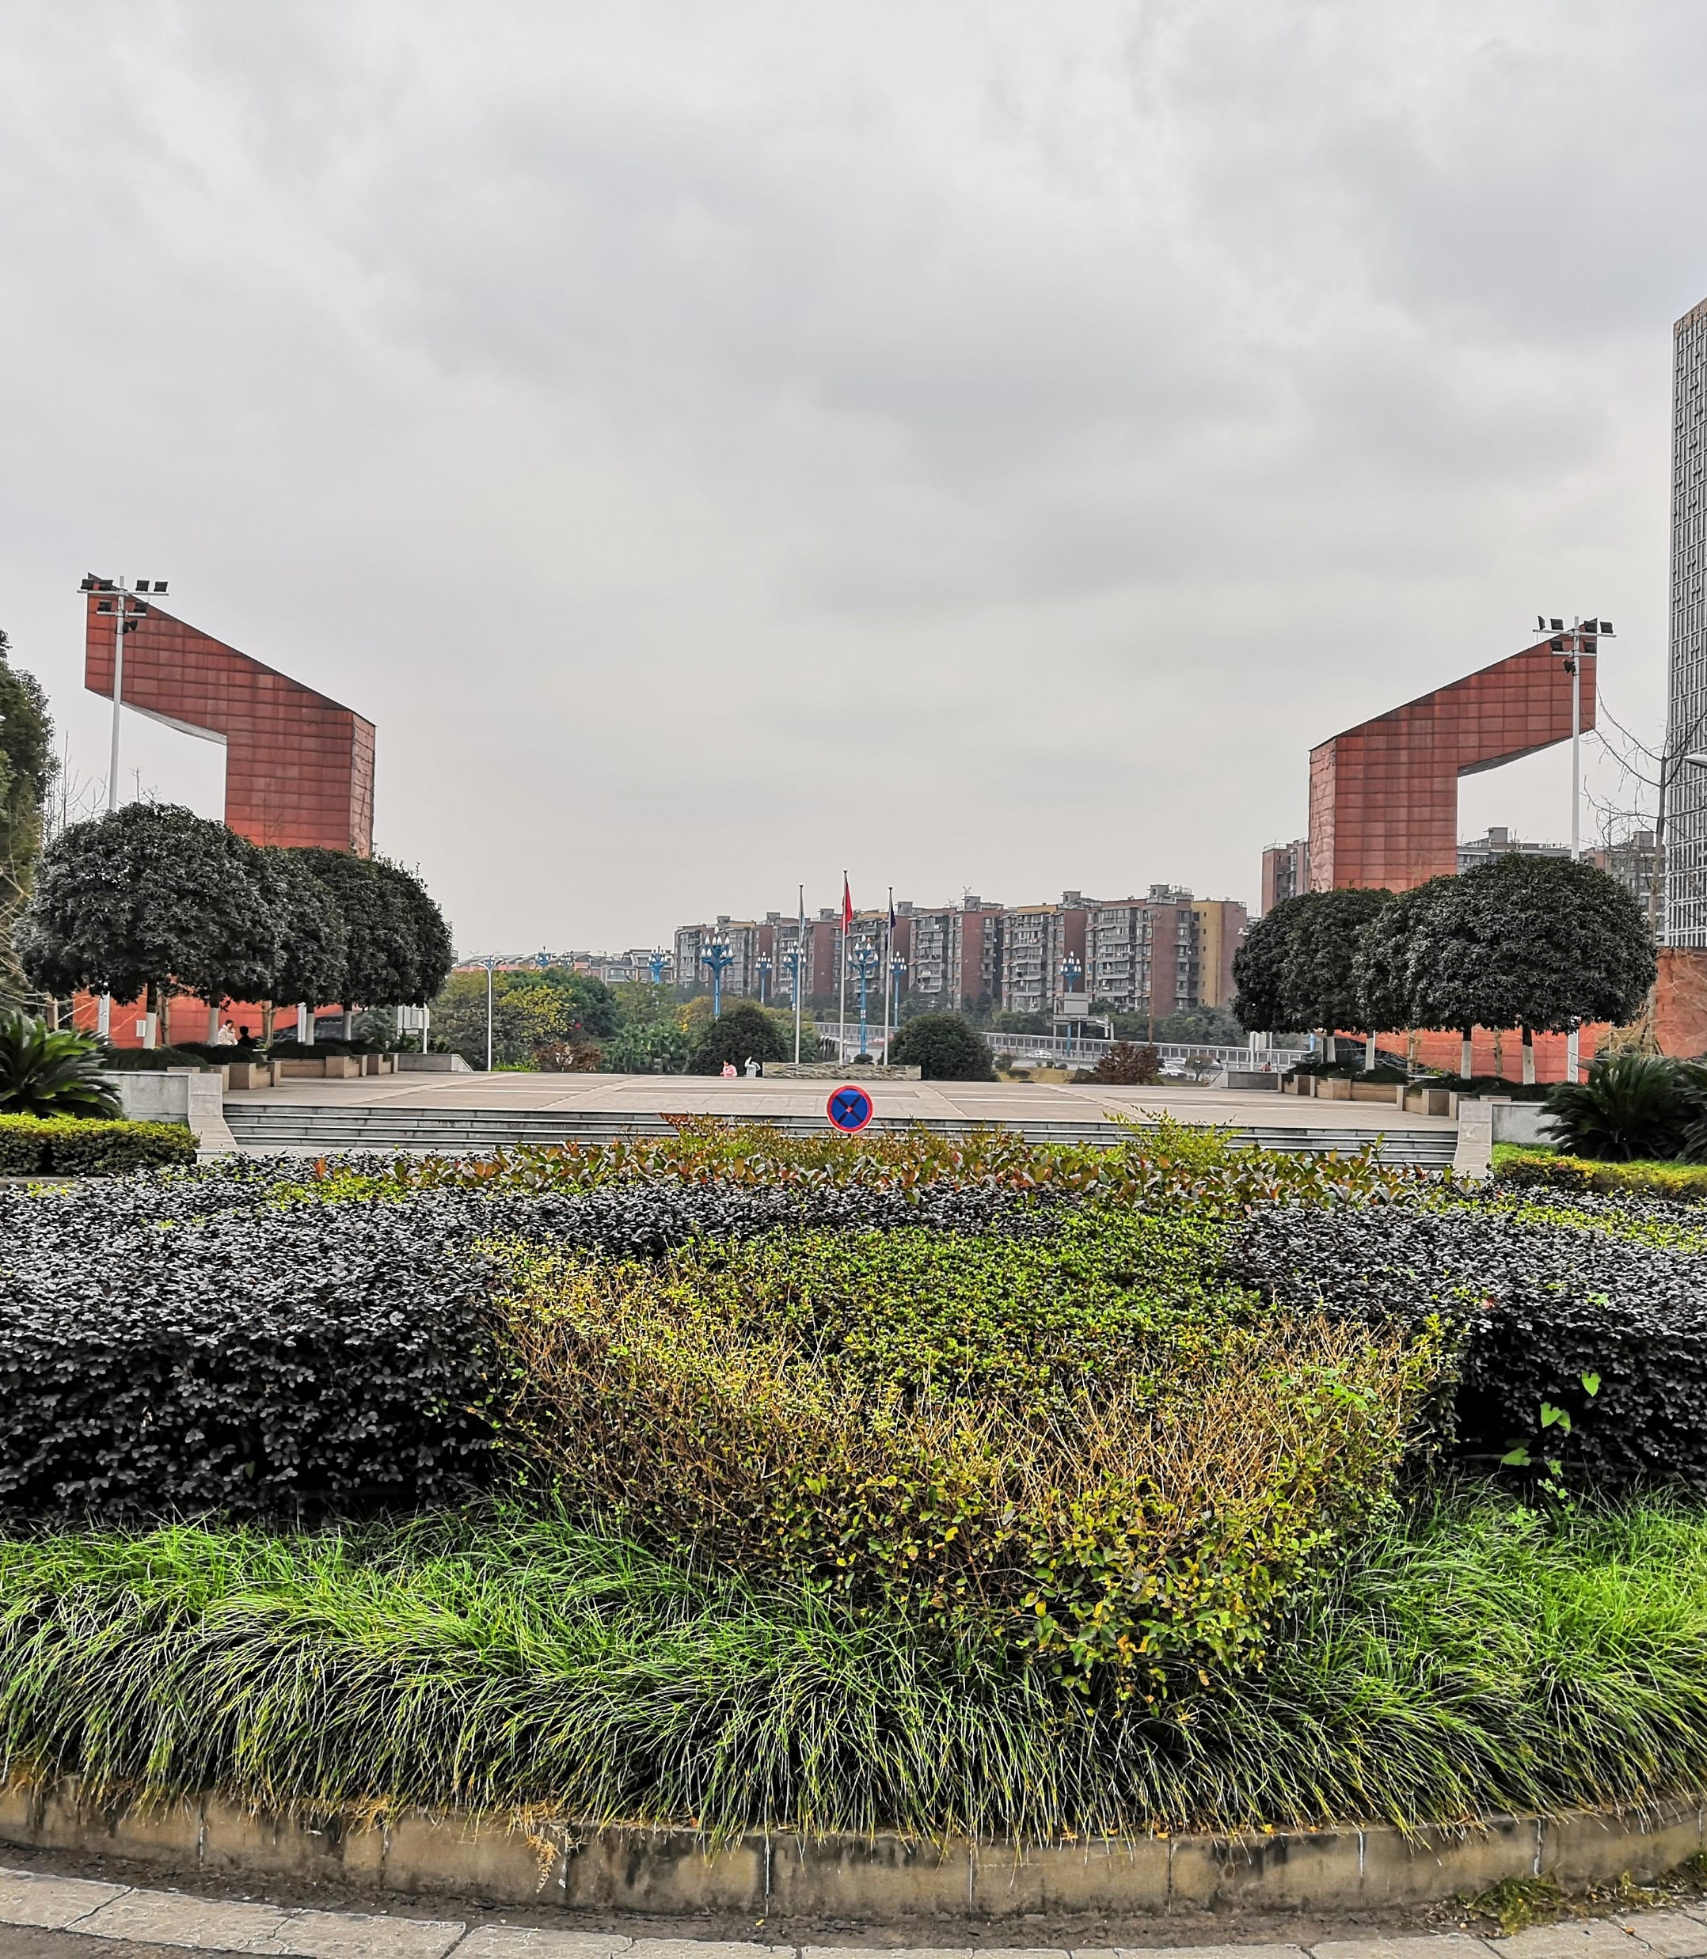
数据对比也很重要
2000
学院西门
——————
在这里添加正文内容
在这里添加正文内容
在这里添加正文内容
500
输入标题
—
在这里添加正文内容
在这里添加正文内容
在这里添加正文内容
500
输入标题
—
在这里添加正文内容
在这里添加正文内容
在这里添加正文内容

Slide 27
数据对比也很重要
晨曦园
20000+
输入备注
晨曦园
在这里添加正文内容在这里添加正文内容
在这里添加正文内容在这里添加正文内容
万景园
在这里添加正文内容在这里添加正文内容
在这里添加正文内容在这里添加正文内容
万景园
2019+
输入备注
半亩园
2001+
输入备注
半亩园
在这里添加正文内容在这里添加正文内容
在这里添加正文内容在这里添加正文内容

Slide 28
用上关键词解析
观点一
在这里添加正文内容在这里添加正文内容
在这里添加正文内容在这里添加正文内容
核西
物院
观点二
在这里添加正文内容在这里添加正文内容
在这里添加正文内容在这里添加正文内容
观点三
在这里添加正文内容在这里添加正文内容
在这里添加正文内容在这里添加正文内容

Slide 29
流程图梳理逻辑
两弹一艇
核工精神
四个一切
在这里添加正文内容
在这里添加正文内容
在这里添加正文内容
在这里添加正文内容
在这里添加正文内容
在这里添加正文内容
在这里添加正文内容
在这里添加正文内容
在这里添加正文内容
在这里添加正文内容
在这里添加正文内容
在这里添加正文内容

Slide 30
流程图梳理逻辑
01
穷究于理，成就于工
两弹一艇，四个一切
敢为人先，奋发图强
育才树人，追求卓越
——
学院由中国核工业西南物理研究院与成都理工大学于2000年在亚洲最大的受控核聚变实验基地创办，是我国核工业所属唯一高校。
在这里添加正文内容在这里添加正文内容
在这里添加正文内容在这里添加正文内容
02
在这里添加正文内容在这里添加正文内容
在这里添加正文内容在这里添加正文内容
03
在这里添加正文内容在这里添加正文内容
在这里添加正文内容在这里添加正文内容
04
在这里添加正文内容在这里添加正文内容
在这里添加正文内容在这里添加正文内容

Slide 31
图文结合提炼观点
输入标题
输入标题
请在这里添加正文内容
请在这里添加正文内容
请在这里添加正文内容
请在这里添加正文内容
请在这里添加正文内容
请在这里添加正文内容
输入标题
输入标题
请在这里添加正文内容
请在这里添加正文内容
请在这里添加正文内容
请在这里添加正文内容
请在这里添加正文内容
请在这里添加正文内容

Slide 32
图文结合提炼观点
（1） 在这里添加正文 在这里添加正文 在这里添加正文 | （2） 在这里添加正文 在这里添加正文 在这里添加正文
（3） 在这里添加正文 在这里添加正文 在这里添加正文 | （4） 在这里添加正文 在这里添加正文 在这里添加正文

Slide 33
10%
-Please Enter The Content-
10.2
-Please Enter The Content-
请输入内容
请输入内容
2/5
-Please Enter The Content-
200+
-Please Enter The Content-
请输入内容
请输入内容
总结：
学院由中国核工业西南物理研究院与成都理工大学于2000年在亚洲最大的受控核聚变实验基地创办，是我国核工业所属唯一高校。
ETCCDUT >

Slide 34
图文结合提炼观点
类别一
——
在这里添加正文内容
在这里添加正文内容
类别三
——
在这里添加正文内容
在这里添加正文内容
类别二
——
在这里添加正文内容
在这里添加正文内容
类别四
——
在这里添加正文内容
在这里添加正文内容

Slide 35
你可以将图片整齐排列
1
2
3
4

Slide 36
或者整齐列举观点
— 类别一 —
第一部分
在这里添加正文内容
在这里添加正文内容
第二部分
在这里添加正文内容
在这里添加正文内容
— 类别二 —
第一部分
在这里添加正文内容
在这里添加正文内容
第二部分
在这里添加正文内容
在这里添加正文内容
— 类别三 —
第一部分
在这里添加正文内容
在这里添加正文内容
第二部分
在这里添加正文内容
在这里添加正文内容
— 类别四 —
第一部分
在这里添加正文内容
在这里添加正文内容
第二部分
在这里添加正文内容
在这里添加正文内容

Slide 37
分段剖析要点
请在这添加正文内容
请在这添加正文内容
请在这添加正文内容
请在这添加正文内容
核心
关键词
请在这添加正文内容
请在这添加正文内容
请在这添加正文内容
请在这添加正文内容
要点
要点
请在这添加正文内容
请在这添加正文内容
请在这添加正文内容
请在这添加正文内容
请在这输入正文内容
请在这输入正文内容
请在这添加正文内容
请在这添加正文内容

Slide 38
对比几组纯文本数据
2000
在这里添加正文内容
在这里添加正文内容
在这里添加正文内容
62%
在这里添加正文内容
在这里添加正文内容
在这里添加正文内容
0.12
在这里添加正文内容
在这里添加正文内容
在这里添加正文内容
年
双
次
2019
在这里添加正文内容
在这里添加正文内容
在这里添加正文内容
51.2%
在这里添加正文内容
在这里添加正文内容
在这里添加正文内容
0.65
在这里添加正文内容
在这里添加正文内容
在这里添加正文内容
年
双
次

Slide 39
一页简洁的荣誉介绍
2019.01
输入获奖内容
2019.04
输入获奖内容
2019.02
输入获奖内容
2019.05
输入获奖内容
2019.03
输入获奖内容
2019.06
输入获奖内容

Slide 40
- 请输入你的标题 -
03
PLEASE ENTER YOUR TITLE

Slide 41
采用研究方法进行分析
S优势分析
W劣势分析
O机会分析
T威胁分析
在这里添加正文内容
在这里添加正文内容
在这里添加正文内容
在这里添加正文内容
在这里添加正文内容
在这里添加正文内容
在这里添加正文内容
在这里添加正文内容
在这里添加正文内容
在这里添加正文内容
在这里添加正文内容
在这里添加正文内容
在这里添加正文内容
在这里添加正文内容
在这里添加正文内容
在这里添加正文内容
输入标题输入标题
学院由中国核工业西南物理研究院与成都理工大学于2000年在亚洲最大的受控核聚变实验基地创办，是我国核工业所属唯一高校。

Slide 42
采用研究方法进行分析
S
O
在这里添加正文内容在这里添加正文内容
在这里添加正文内容在这里添加正文内容
在这里添加正文内容在这里添加正文内容
在这里添加正文内容在这里添加正文内容
W
T
在这里添加正文内容在这里添加正文内容
在这里添加正文内容在这里添加正文内容
在这里添加正文内容在这里添加正文内容
在这里添加正文内容在这里添加正文内容

Slide 43
并进行时间规划说明
在这里添加正文内容
在这里添加正文内容
在这里添加正文内容
在这里添加正文内容
在这里添加正文内容
在这里添加正文内容
2018.08
2018.12
2018.06
2018.10
2019.02
在这里添加正文内容
在这里添加正文内容
在这里添加正文内容
在这里添加正文内容
在这里添加正文内容
在这里添加正文内容
在这里添加正文内容
在这里添加正文内容
在这里添加正文内容

Slide 44
一个简单的曲线图
——
学院由中国核工业西南物理研究院与成都理工大学于2000年在亚洲最大的受控核聚变实验基地创办，是我国核工业所属唯一高校。
同比上升
1.6
同比下降
0.2

Slide 45
一个简单的曲线图
图表标题
描述图表内容
描述图表内容
描述图表内容
描述图表内容
图列一的名称
图列二的名称
图列三的名称

Slide 46
一个简单的数据表格
 | 期初本金 | 支付租金 | 应计租费 | 本金偿还额 | 小计
2016 | 23 | 45 | 43 | 54
2017 | 10 | 51 | 33 | 65
2018 | 54 | 42 | 31 | 59
合计
输入标题输入标题
学院由中国核工业西南物理研究院与成都理工大学于2000年在亚洲最大的受控核聚变实验基地创办，是我国核工业所属唯一高校。

Slide 47
一个简单的柱状图
输入图表总结输入图表总结
输入图表总结输入图表总结
输入图表总结输入图表总结
输入图表总结输入图表总结
输入图表总结输入图表总结
输入图表总结输入图表总结

Slide 48
一组条形列举图表
项目一：添加描述
120人 / 45%
项目二：添加描述
105件 / 30%
项目三：添加描述
557车 / 81%
输入标题输入标题
学院由中国核工业西南物理研究院与成都理工大学于2000年在亚洲最大的受控核聚变实验基地创办，是我国核工业所属唯一高校。

Slide 49
一组环形对比图表
— 输入图表标题 —
— 输入图表标题 —
输入标题输入标题
学院由中国核工业西南物理研究院与成都理工大学于2000年在亚洲最大的受控核聚变实验基地创办，是我国核工业所属唯一高校。

Slide 50
重要的饼状分析图表
100%
输入注释输入注释
输入注释输入注释
30+
输入注释输入注释
输入注释输入注释
14000+
输入注释输入注释
输入注释输入注释
198
输入注释输入注释
输入注释输入注释

Slide 51
标注参考文献后，就结束啦！
[1] 浅析高校动画教学模式的改革与创新 [J]. 时娟. 明日风尚. 2018(24)
[2] 平面设计类课程基于大学生创新能力培养的教学方法改革 [J]. 庄岩. 艺术品鉴. 2018(30)
[3] 高职院校视觉传播设计与制作专业实训室制教学模式研究 [J]. 金婕. 青年与社会. 2018(27)
[4] 美国高校艺术设计类课程的教育方法研究 [J]. 姚奕君. 大观(论坛). 2018(09)
[5] 浅析博物馆平面设计 [J]. 张锐. 文物鉴定与鉴赏. 2018(17)
[6] 企业用人需求与版式设计课程教学相结合的思考 [J]. 李斯,钟国燕. 艺术科技. 2018(07)
[7] 高校装饰图案课程与艺术设计专业创新创业项目的探讨研究 [J]. 王娜. 美术教育研究. 2018(11)
[8] 信息化背景下地方综合类大学视觉传达设计专业课程设置探究 [J]. 崔晓龙,郭雨. 上海工程技术大学教育研究. 2018(02)

Slide 52
//关于我们
输入标题输入标题
学院由中国核工业西南物理研究院与成都理工大学于2000年在亚洲最大的受控核聚变实验基地创办，是我国核工业所属唯一高校。
联系方式
微信：LSLG200000
电话：18900000000
邮箱：1234567@163.com
FIND US

Slide 53
答辩人：CHERRY
指导老师：陈老师

Slide 54
THANKS
答辩人
CHERRY
指导老师
陈老师
时 间
2019年5月

Slide 55
- 使用说明 -
04
INSTRUCTIONS FOR USE

Slide 56
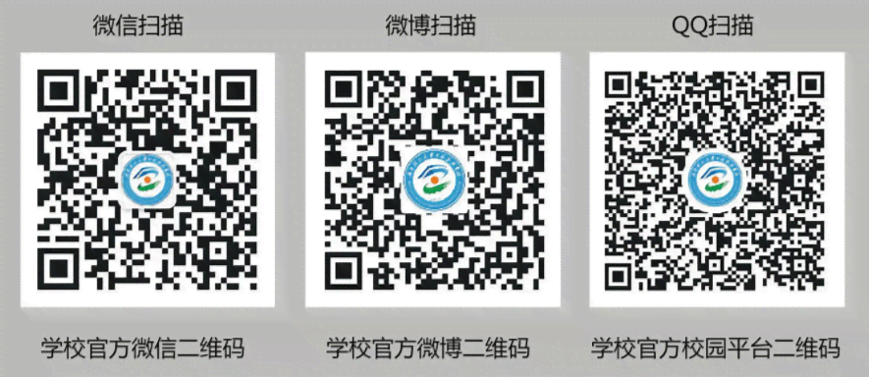
成都理工大学工程技术学院主题模板使用说明
成都理工大学工程技术学院主题模板使用说明
色彩规范
图片来源
背景色
主题色
王劲松微博@管夏橙 何亮 肖倩
学院官网 及 学院融媒体中心
字体规范
中文字体：微软雅黑 英文字体：Arial
数字字体：Impact
特别感谢大家提供的帮助。
如有需要，可点击超链接获取图片 | 提取码：j682
注释：字体及图片均有版权，如您的PPT需要商用，请联系所有者购买正版
X
PPT DESIGNED BY CHERRY
X
PPT DESIGNED BY CHERRY

Slide 57
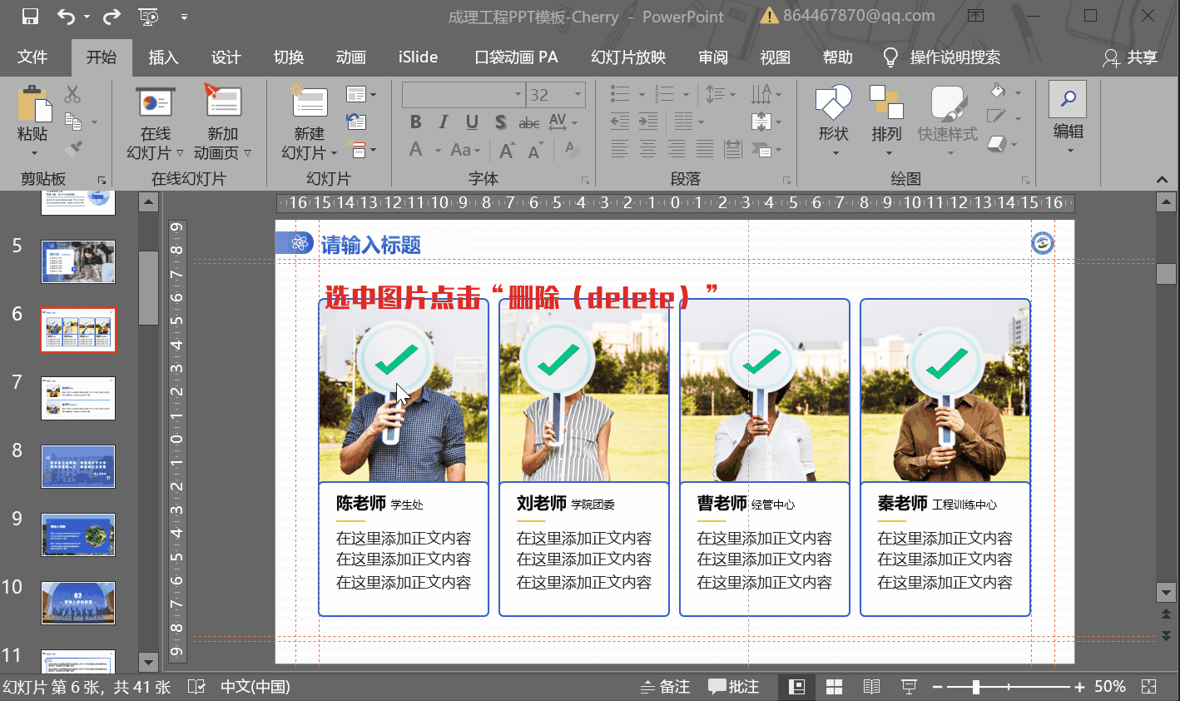
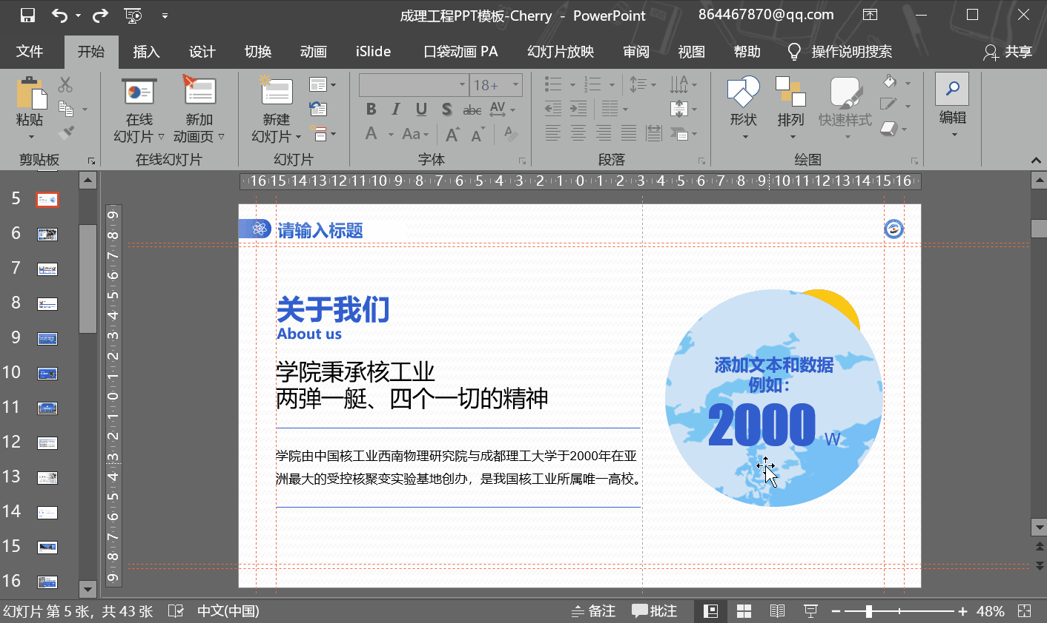
成都理工大学工程技术学院主题模板使用说明
成都理工大学工程技术学院主题模板使用说明
如何替换图片下图为GIF动图请用电脑播放，模板中所有图片均可用以下两种方法完成替换
X
PPT DESIGNED BY CHERRY
X
PPT DESIGNED BY CHERRY

Slide 58
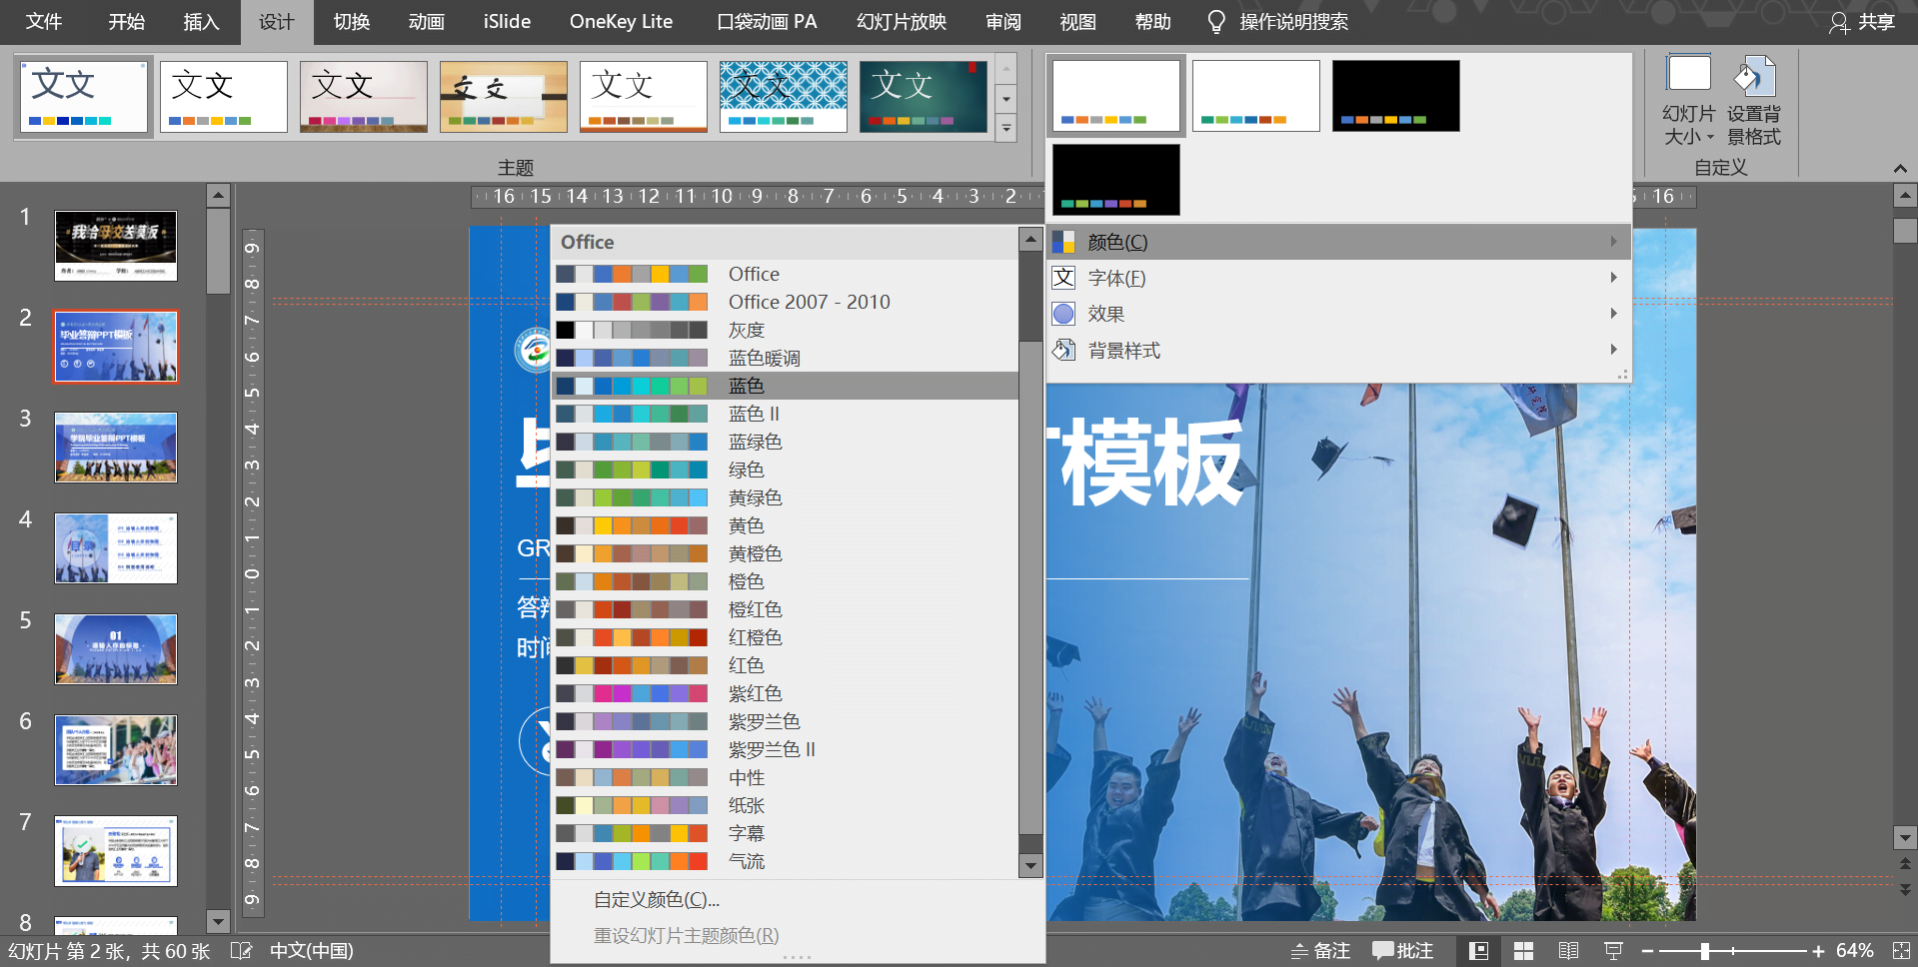
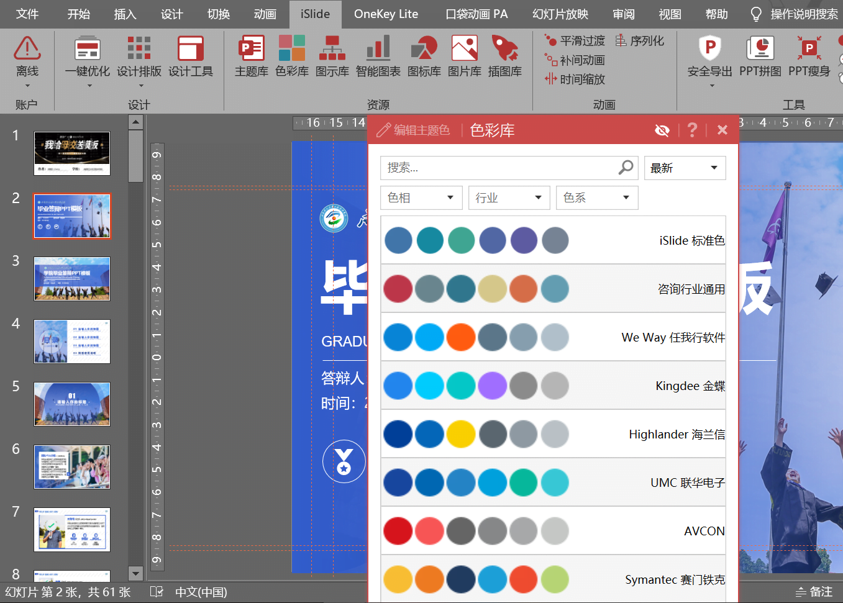
成都理工大学工程技术学院主题模板使用说明
成都理工大学工程技术学院主题模板使用说明
如何一键换色 同样的模板，教你玩出新花样！
1
1
2
2
3
[设计] — [变体（下拉箭头）] — [选择配色]
[下载/安装islide插件] — [色彩库] — [选择配色]
X
PPT DESIGNED BY CHERRY
X
PPT DESIGNED BY CHERRY

Slide 59
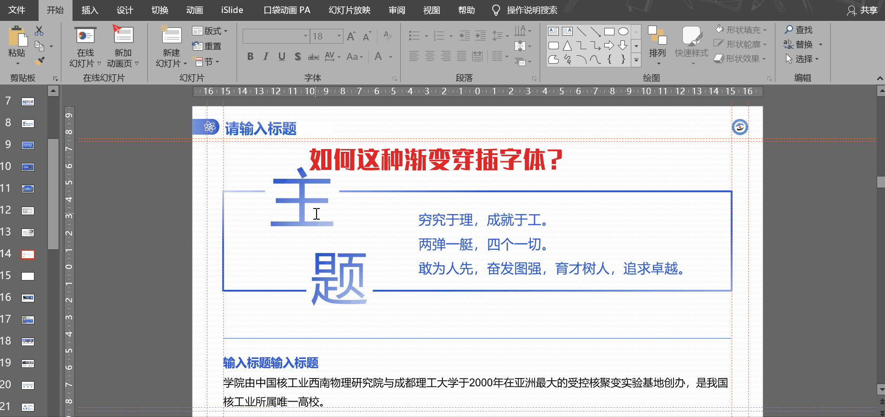
成都理工大学工程技术学院主题模板使用说明
成都理工大学工程技术学院主题模板使用说明
如何设置渐变穿插字体左图为GIF动图请用电脑播放
X
PPT DESIGNED BY CHERRY
X
PPT DESIGNED BY CHERRY

Slide 60
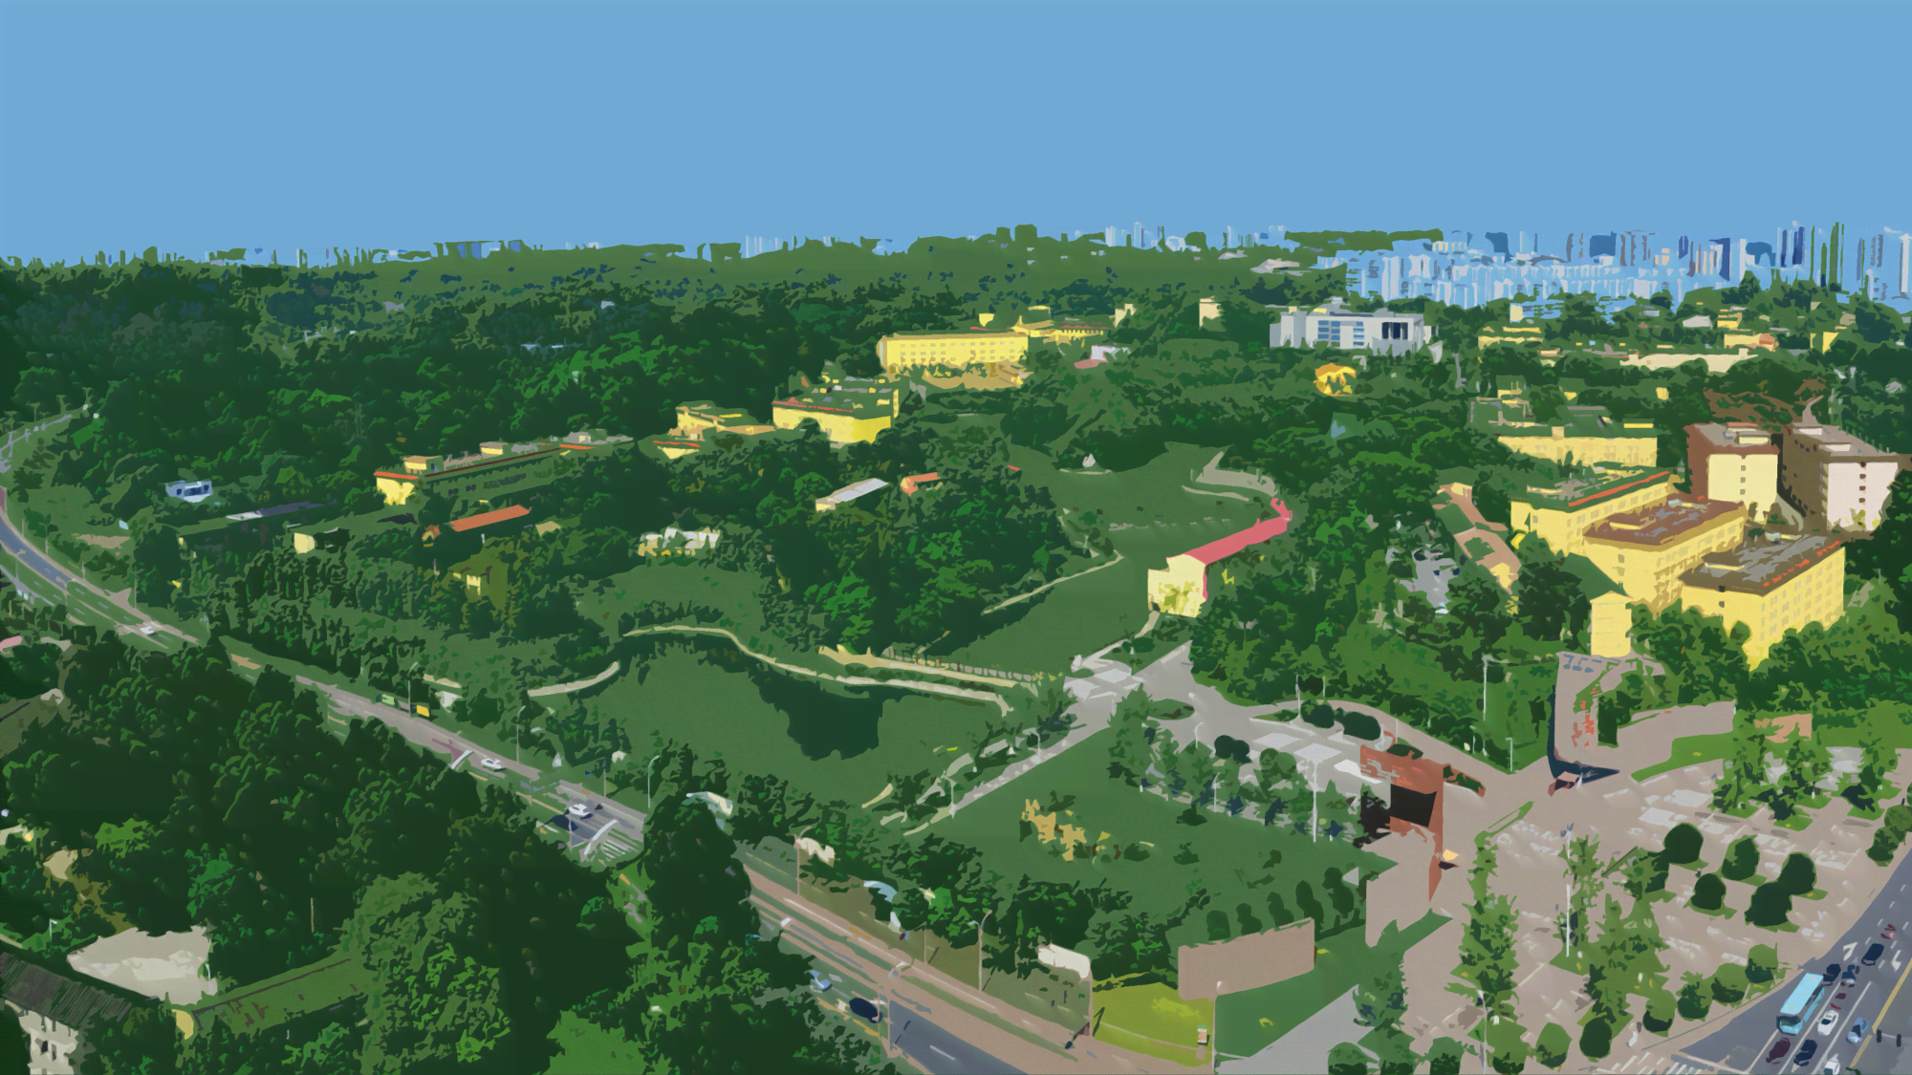
X
PPT DESIGNED BY CHERRY
X
PPT DESIGNED BY CHERRY

